Slide 1
Scuola di Specializzazione in Oncologia Medica
Direttore: Prof. Andrea Ardizzoni
Dipartimento di Scienze Mediche e Chirurgiche (DIMEC)

Slide 2
Oncologia Medica
Competenze
internistiche
Competenze
interdisciplinari
Competenze
specialistiche/
sub-specialistiche
Competenze
comunicativo/
relazionali
Sintomi
Emergenze/urgenze
Cure palliative
Chirurgia oncologica
Radioterapia
Anatomia-patologica
Percorsi di patologia
Biologia dei tumori
Ricerca traslazionale
Statistica

Slide 3
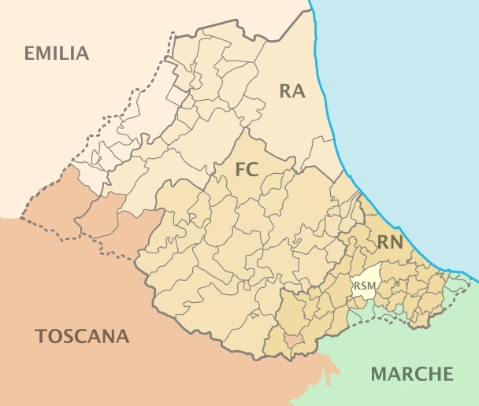
Rete formativa della Scuola
Struttura
di sede
Strutture
collegate
Azienda Ospedaliera - Universitaria
di Bologna
Ospedale Bellaria
ASL Bologna
U.O di Oncologia Prof. A. Ardizzoni
S.S.D di Oncologia Dott. C. Zamagni
U.O di Oncologia A. Maestri
UOC di Oncologia del Sistema Nervoso
E. Franceschi
Strutture
complementari
Istituto Ortopedico Rizzoli
Azienda Ospedaliera - Universitaria di Bologna (tutte le UU.OO)
Azienda USL Bologna (tutte le UU.OO)
Hospice Bentivoglio
NEW! IRST Romagna

Slide 4
Rete formativa della Scuola:
Strutture di Sede – Strutture collegate
UU.OO Oncologia - Azienda Ospedaliera - Universitaria di Bologna
UU.OO Oncologia – Ospedale Bellaria
Degenza
Day Service
Ambulatori
Percorsi di patologia
Meeting multidisciplinari
Studi clinici e traslazionali

Slide 5
Piano formativo della Scuola
Autonomia
Didattica frontale
Attività professionalizzanti
Knowledge-based
I V

Slide 6
Piano formativo della Scuola
Didattica frontale + attività professionalizzanti
 | Attività didattica frontale | Ore
I anno | Farmacologia Patologia Clinica Anatomia Patologia Patologia Generale Biologia Molecolare Oncologia Medica | 8 8 8 8 8 56
 | Attività formativa
 | Tronco comune: clinico emergenza urgenza Oncologia Medica | 540 900
Al termine del corso lo specializzando è in grado di raccogliere correttamente l'anamnesi dei pazienti oncologici, con particolare riferimento a fattori di rischio e precedenti trattamenti e valutarne criticamente la storia clinica

Slide 7
Piano formativo della Scuola
Didattica frontale + attività professionalizzanti
 | Attività didattica frontale | Ore
II anno | Biochimica Chirurgia generale Genetica Medica Psicologia generale Oncologia Medica | 8 8 8 8 56
 | Attività formativa
 | Oncologia Medica | 1728
Al termine del corso lo specializzando è in grado di impostare un corretto iter diagnostico per i pazienti oncologici più semplici.

Slide 8
Piano formativo della Scuola
Didattica frontale + attività professionalizzanti
 | Attività didattica frontale | Ore
III anno | Malattie del sangue Malattia dell’apparato cardiovascolare Medicina legale Statistica Medica Urologia Oncologia Medica | 8 8 8 8 8 56
 | Attività formativa
 | Oncologia Medica | 1728
Al termine del corso lo specializzando è in grado di effettuare, autonomamente, anamnesi generale e specifica dei pazienti oncologici ed individuare sintomi e segni clinici di patologia oncologica.

Slide 9
Piano formativo della Scuola
Didattica frontale + attività professionalizzanti
 | Attività didattica frontale | Ore
IV anno | Oncologia Medica | 96
 | Attività formativa
 | Oncologia Medica | 1728
Al termine del corso lo specializzando è in grado di gestire correttamente pazienti oncologici in trattamento. Sa inoltre impostare l'iter diagnostico-terapeutico in caso di sospetta recidiva o progressione di malattia.

Slide 10
Piano formativo della Scuola
Didattica frontale + attività professionalizzanti
 | Attività didattica frontale | Ore
V anno | Oncologia Medica | 88
 | Attività formativa
 | Oncologia Medica | 1512
Al termine del corso lo specializzando è in grado di valutare autonomamente il paziente affetto da patologia oncologica sospetta o certa, stabilirne l'iter diagnostico-terapeutico e gestire tutti gli aspetti correlati, anche nel caso di paziente complesso

Slide 11
Tronco Comune - I anno
I anno
Medicina D’Urgenza e PS - Prof. Giostra
Medicina Interna OSO
Degenza Oncologia Ospedale Bellaria
Radioterapia Prof. Morganti
Medicina Interna Ospedale Maggiore
Degenza
Oncologia Prof. Ardizzoni
Rotazioni da 4 mesi
Radioterapia: 2 mesi

Slide 12
Attività professionalizzanti
DSV (pad 2)
G
H
F
N
R
P
Ambulatorio Sperimentazioni
Rotazioni da 4/6 mesi

Slide 13
Attività professionalizzanti
Extra U.O:
Hospice Bentivoglio
IRCCS Neuroscienze (Bellaria)
IRST Romagna
SSD Dott. Zamagni
Istituto Ortopedico Rizzoli
Rotazioni da 4-6 mesi
SSD Zamagni 6 mesi
Hospice: 2 mesi

Slide 14
Attività professionalizzanti
Ultimi 6 mesi/12 mesi del V anno si trascorrono nell’ambulatorio/DSV
della patologia di scelta

Slide 15
Attività professionalizzanti
Attività di guardia:
degenza Oncologia – Prof. Ardizzoni
Altre UO (interdivisionali)
Pomeridiane
Notturne
Festive

Slide 16
Tutoraggio
Ogni specializzando viene assegnato ad inizio del I anno ad un Tutor.
Dirigente Medico dell’UO - Prof. Ardizzoni
Dott. Franceschi (Direttore Oncologia IRCCS Bellaria)
Dott. Maestri (UO Oncologia Ospedale Bellaria)
Dott. Zamagni (Direttore SSD Tumori della mammella e ginecologici)
Prof. Maltoni (Cure Palliative Romagna)
Prof. Musolino (IRST Romagna)

Slide 17
Domande?

Slide 18
Prof. Andrea Ardizzoni
Dipartimento di Scienze Mediche e Chirurgiche (DIMEC)
andrea.ardizzoni@unibo.it

